Slide 1
Все о дождевом черве

Slide 2
В данном проекте мы попробуем рассмотреть такое выдающееся животное как дождевой червь с разных сторон. Начиная с особенностей его строения и заканчивая его значением как для природы, так и для человека.

Slide 3
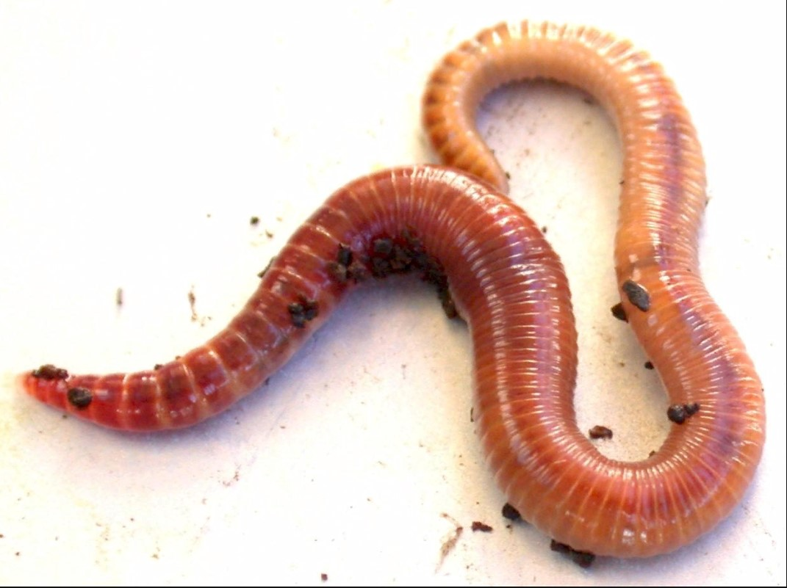
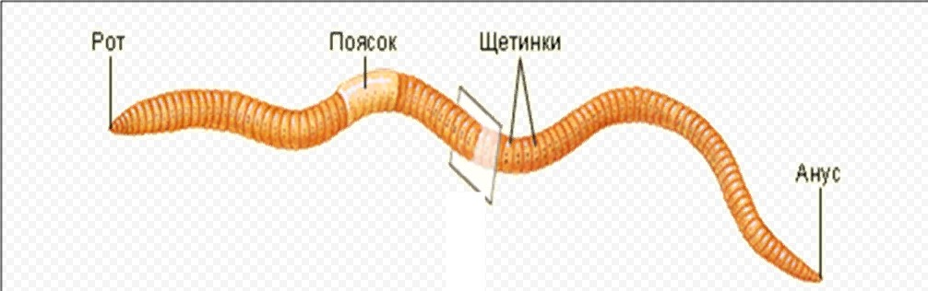
Внешнее строение
Дождевой червь это типичный представитель кольчатых червей, названных так потому, что его тело перетяжками – кольцами разделено на множество сегментов. Между сегментами находятся волоски – щетинки имеющие направление от головного конца червя к хвостовому. Они помогают ему передвигаться в почве. Отличить где у червя голова, а где хвост очень просто. Хвостовой острый, а головной конец у него тупой

Slide 4
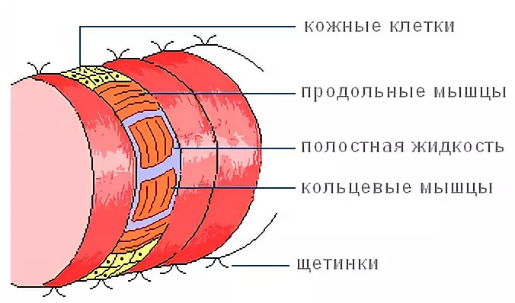
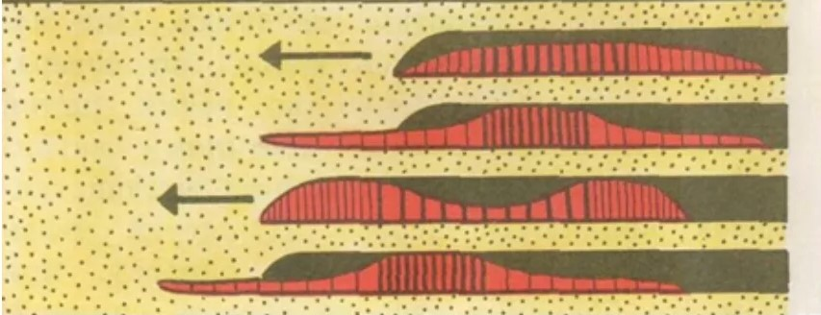
Мускулатура и передвижение
Мускулатура червя состоит из двух групп мышц – кольцевых (уменьшают при сокращении тело в диаметре) и находящихся под ними продольных (укорачивают тело).
При передвижении в мягком грунте червь просто поглощает почву и пропускает ее через себя таким образом прокапывая себе ход. Если же на пути попадается камень или почва твердая. Тогда червь уменьшает диаметр переднего конца тела, и как бы подлезает под препятствие, затем происходит утолщение и червь проходит под мешающим ему объектом

Slide 5
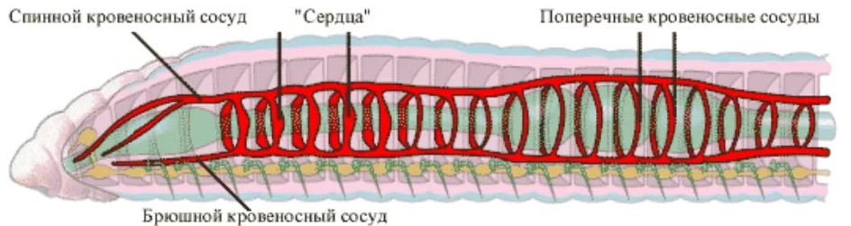
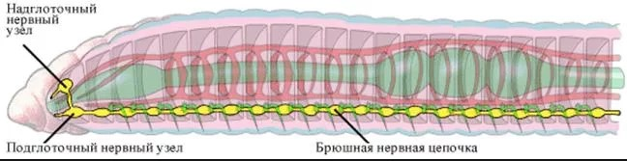
Кровеносная и нервная системы
Кровеносная система дождевого червя замкнутая, то есть кровь циркулирует исключительно по сосудам не выливаясь в полость тела. Состоит из спинного кровеносного сосуда и брюшного, соединенных друг с другом поперечными сосудами. Как такового сердца естественно у червя нет. Его функцию выполняют 5 первых поперечных сосудов называемых «сердца». Сокращение стенок которых и создает ток крови.
Нервная система представлена ганглиями – нервными узлами . Основную функцию выполняют надглоточный и подглоточный ганглии соединенные друг с другом окологлоточным нервным кольцом. Так же в каждом сегменте тела расположено по ганглию, соединенных в брюшную нервную цепочку

Slide 6
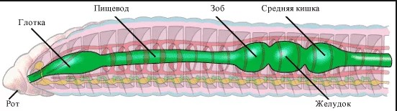
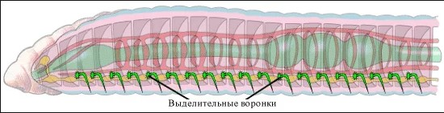
Пищеварительная и выделительная системы
Пищеварительная система начинается ротовым отверстием, затем пища проходя глотку и пищевод попадает в зоб – расширение пищевода перед желудком и там накапливается. Потом уже попадает в желудок где перетирается находящимися там мелкими камешками и начинает переваривание. Основное пищеварение происходит в кишечнике. Остатки не переваренной пищи удаляются из тела через анальное отверстие
Выделительная система червя устроена довольно просто. В каждом сегменте тела на брюшной стороне тела находятся две изогнутые трубочки – метанефридии. В которые поступает жидкость из полости тела, в них она фильтруется и не нужные продукты выводятся из организма.

Slide 7
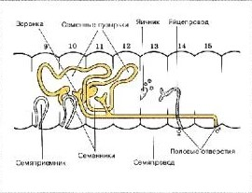
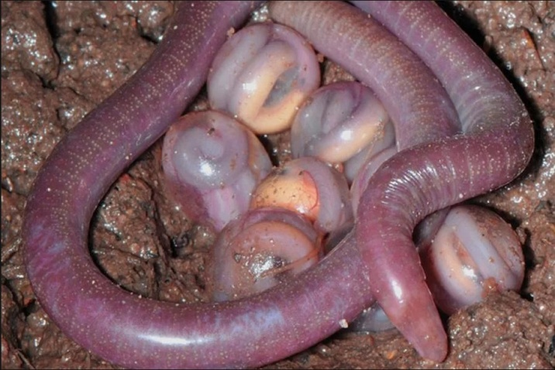
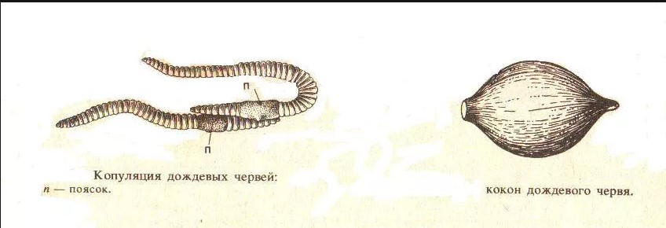
Половая система и размножение
Дождевой червь – гермафродит. То есть он имеет и мужские половые органы – семенники и женские – яичники. Однако для размножения им все же необходим партнер. Два червя встречаясь соприкасаются передними концами тела, трутся друг об друга, тем самым обмениваясь семенной жидкостью. Затем из пояска начинает выделяться слизь в которой содержатся яйца. После чего он соскальзывает и образуется кокон.

Slide 8
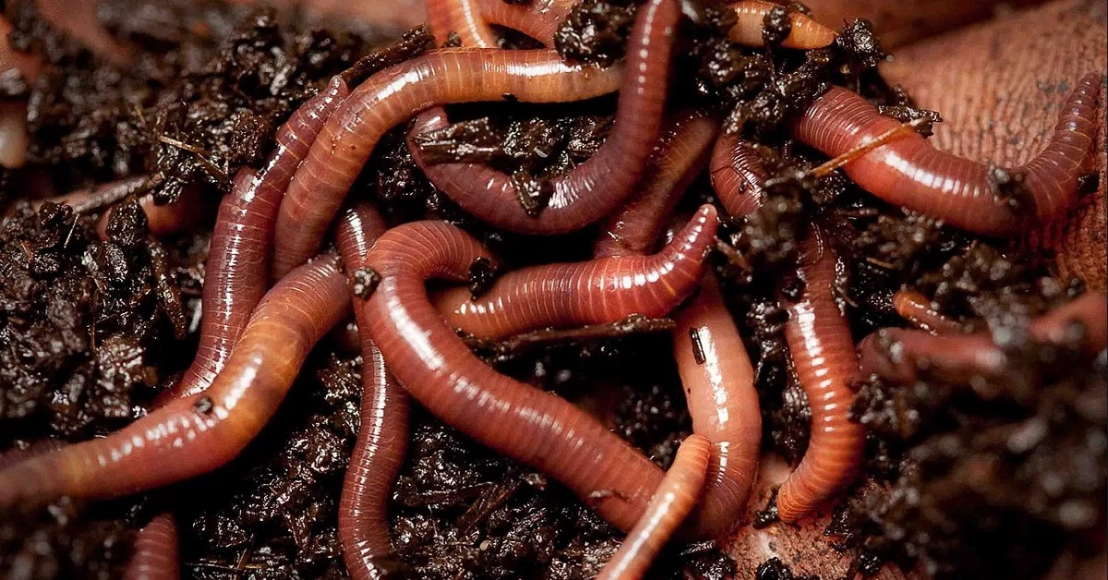
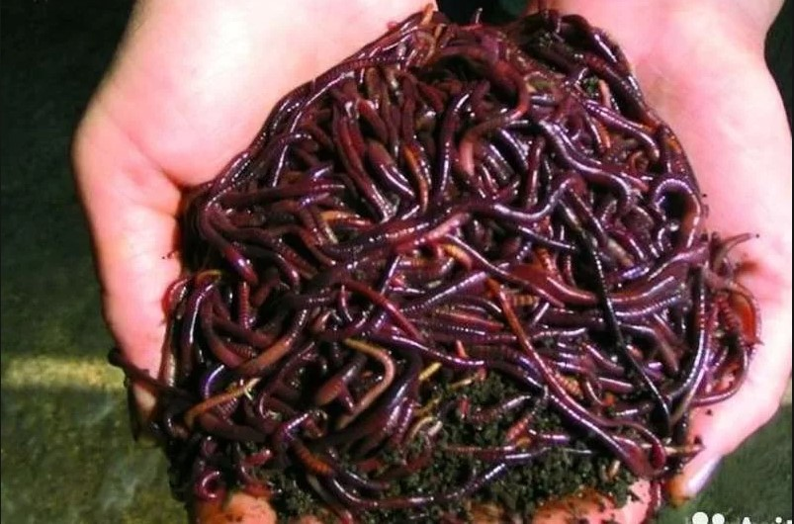
Значение
Значение дождевого червя поистине огромно.
Корм для различных птиц и почвенных млекопитающих
Рыхлят почву, тем самым облегчение в нее кислорода и воды к корням растений
Пропуская через себя землю способствуют обогащению почвы питательными веществами
Обеззараживают почву
Человек использует как прекрасную наживку в рыбной ловле и так же активно колонизирует на полях для увеличения объема урожая

